Slide 1
UNIVERSIDADE FEDERAL DE PELOTAS Faculdade de Medicina Departamento de Medicina Social Curso de Especialização em Saúde da Família - UnaSUS
Qualificação da Atenção à Saúde da Criança de zero até setenta e dois meses da UBS Centro de Saúde Avelino Lopes, Avelino Lopes / PI
Lisandra Silvera Labaut
Orientadora (T9G4): Fabiana Vargas Ferreira

Slide 2
Introdução
O acompanhamento do crescimento e desenvolvimento, do nascimento até os 6 anos de idade, é de fundamental importância para a promoção à saúde da criança e prevenção de agravos, identificando situações de risco com atuação precoce nas intercorrências.

Slide 3
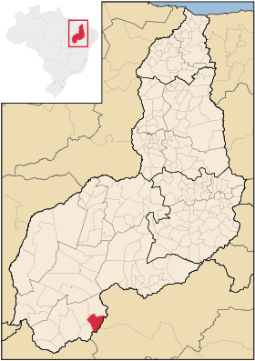
Características do Município Avelino Lopes, Piauí
Estimativa populacional de 11,067 habitantes (IBGE 2014);
É considerado um dos mais pobres municípios da região Nordeste
Índice de desenvolvimento humano é baixo (0,554).

Slide 4
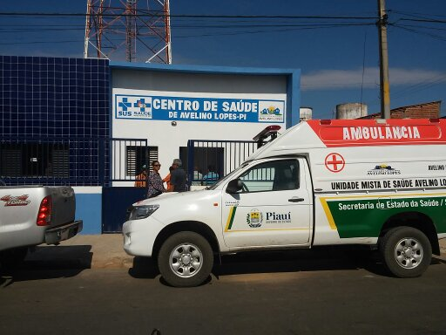
UBS Centro de Saúde Avelino Lopes
Zona urbana;
01 Equipe: profissional de Estomatologia, 01 técnica de enfermagem, 01 enfermeira, a médica, 01 assistente em farmácia, 5 ACS, 01 odontólogo e 01 auxiliar de saúde bucal;
Aproximadamente 2969 habitantes na área adstrita à UBS.

Slide 5
Objetivo geral
Melhorar a atenção à saúde das crianças de zero a setenta e dois meses da UBS Centro Avelino Lopes / PI.

Slide 6
Objetivos Específicos
Ampliar a cobertura do Programa de Saúde da Criança;
Melhorar a qualidade do atendimento à criança;
Melhorar a adesão ao programa de Saúde da Criança;
Melhorar o registro das informações;
Mapear as crianças de risco pertencentes à área de abrangência;
Promover a saúde das crianças.

Slide 7
Metodologia
Uso de protocolo do Ministério da Saúde para Atenção à Saúde da Criança – 2012.
Capacitações;
Reunião com a comunidade e a gestão;
Atualização de registros;
Organização das atividades da UBS/ESF;
Realização das ações clínicas e coletivas de educação em saúde.

Slide 8
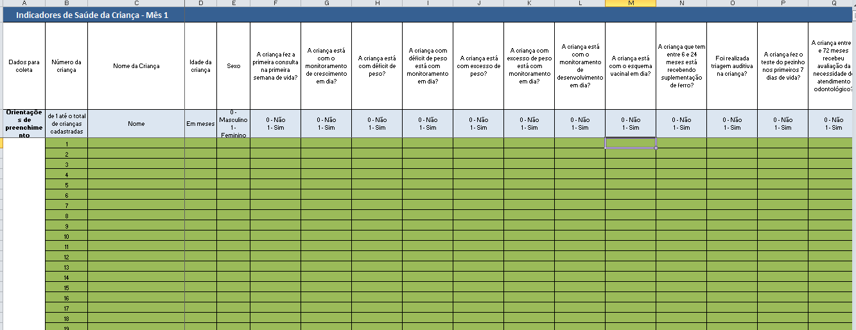
Objetivos, metas e resultados

Slide 9
Ampliar a cobertura da atenção à saúde para 100% das crianças entre zero e 72 meses pertencentes à área de abrangência da unidade saúde
De 247 crianças estimadas – PCD, cadastraram-se:
Mês 1 = 83 crianças
Mês 2 = 128 crianças
Mês 3 = 179 crianças
.

Slide 10
Indicadores de qualidade que alcançaram 100% nos 3 meses de intervenção
Proporção de crianças com primeira consulta na primeira semana de vida;
Proporção de crianças com monitoramento de crescimento;
Proporção de crianças com déficit de peso monitoradas;
Proporção de crianças com excesso de peso monitoradas;
Proporção de crianças com monitoramento de desenvolvimento;
Proporção de crianças com vacinação em dia de acordo com a idade;
Realizar suplementação de ferro em 100% das crianças de 6 a 24 meses;
Proporção de crianças com teste do pezinho até 7 dias de vida;
Fazer Busca ativa de 100% das crianças faltosas às consultas;
Proporção de crianças com registro atualizado;
Proporção de crianças com avaliação de risco;
Colocar 100% das crianças para mamar durante a primeira consulta;
Proporção de crianças cujas mães receberam orientações sobre prevenção de acidentes na infância / alimentação saudável e higiene bucal

Slide 11
Realizar avaliação da necessidade de atendimento odontológico em 100% das crianças de 6 a 72 meses
Mês 1 = 68 crianças
Mês 2 = 111 crianças
Mês 3 = 166 crianças

Slide 12
Realizar primeira consulta odontológica para 100% das crianças de 6 a 72 meses.
Mês 1 = 29 crianças
Mês 2 = 62 crianças
Mês 3 = 135 crianças

Slide 13
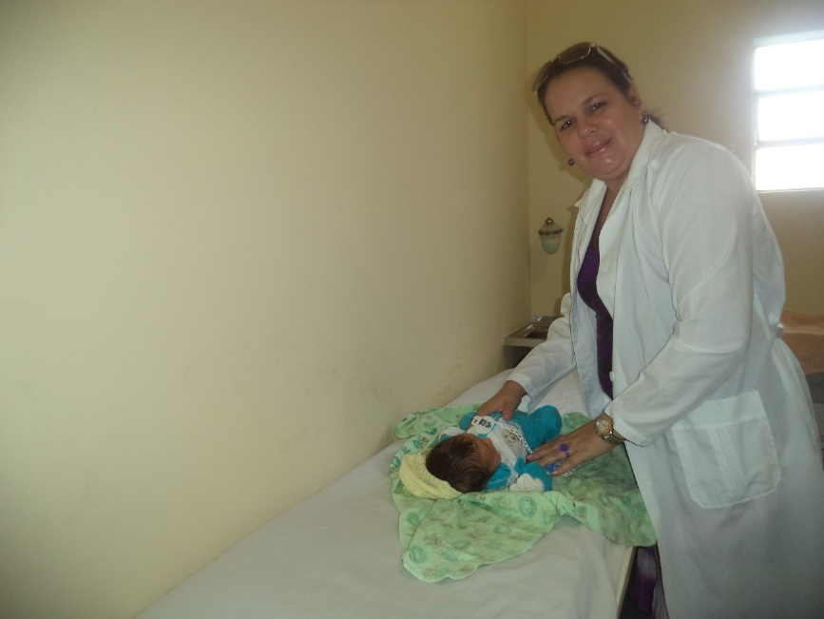
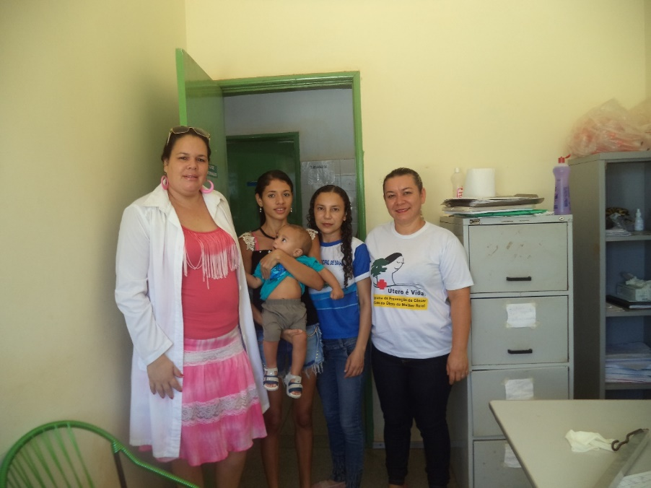
Ações realizadas durante a intervenção
Atendimento clínico – Fonte: Arquivo próprio
Atendimento clínico junto com equipe – Fonte: Arquivo próprio

Slide 14
Discussão
Para o SERVIÇO: organizou o atendimento às crianças; maior interação entre família e equipe; organizou os prontuários e registros das crianças; agendamento para a atenção à demanda espontânea e programada;
Para a EQUIPE: capacitou os profissionais, trabalho integrado da médica, enfermeiro, auxiliar de enfermagem, odontólogo, técnica em assistência odontológica e trabalhadores da recepção da unidade; papel importante dos ACS;
Para a COMUNIDADE: maior interação com os pais/responsáveis; maior sensibilidade dos pais frente ao programa.

Slide 15
Discussão
Se REINICIASSE A INTERVENÇÃO: maior aproximação da equipe com a família desde o começo; fortaleceria laços com escolas; aumentaria os cuidados de saúde bucal na primeira infância nas comunidades; maior vínculo gestores/gerentes de saúde, comunidade e equipe de saúde;
INCORPORAÇÃO À ROTINA DA UNIDADE DE SAÚDE;
PRÓXIMOS PASSOS: consolidação da ação programática (maior cobertura e melhor atendimento); atividades de educação popular em saúde; planejamento de outras ações programáticas

Slide 16
Reflexões sobre o curso
Curso como oportunidade de novas experiências;
Maior habilidade quanto ao acolhimento, métodos clínico e epidemiológico;
Maior conhecimento dos protocolos brasileiros;
Método diversificado (casos interativos, fóruns e intervenção);
Estreitamento das relações interpessoais com a equipe;
Maior aprendizado da língua portuguesa;
Superação das expectativas.

Slide 17
Obrigada a todos!

